Slide 1


RIO
Om de PowerPoint te starten:
Druk op de toets F5
(van uw toetsenbord)
Rapportage Indicatoren Opbrengsten
- voor scholen die eruit willen halen wat erin zit -
Drs. Teije de Vos
Harrie Meinen M SEN
Master Special Educational Needs

Slide 2
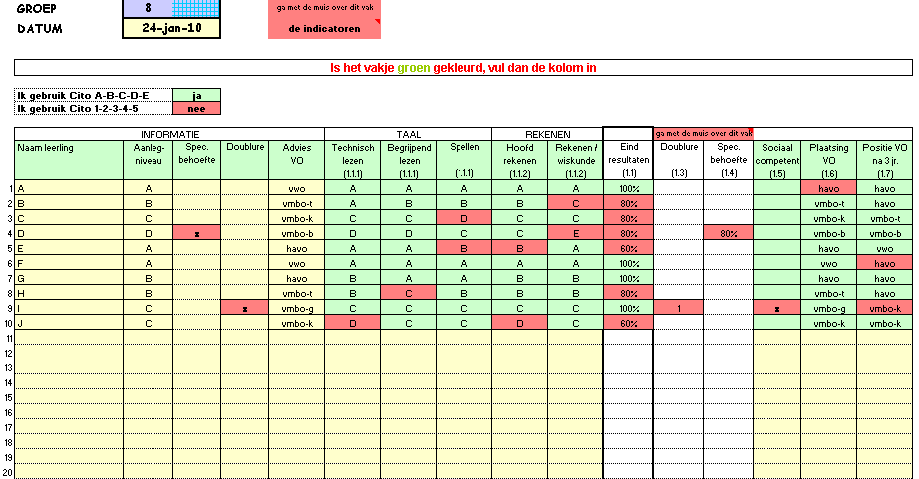
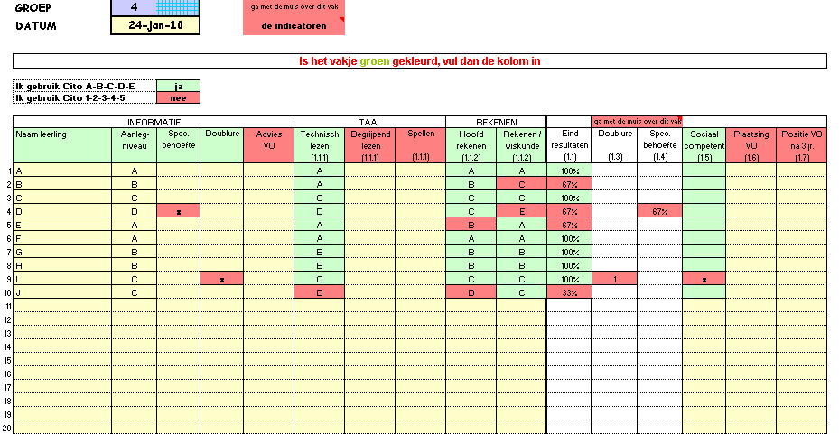



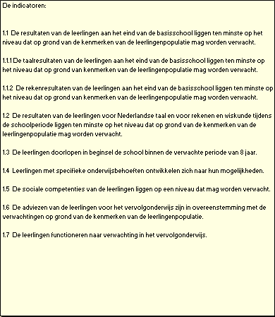

RIO
STAP 1
Selecteer de groep
STAP 2
Eventueel een subgroep
OPMERKING 2
De kopjes krijgen een andere kleur als u een andere groep selecteert.
Vul de kolom in als het kopje groen gekleurd is.
OPMERKING 1
Andere groep?
OPMERKING 3
Door met de muis over het vak ‘de indicatoren’ te bewegen verschijnt onderstaande tekst
STAP 3
Cito A-B-C-D-E of Cito 1-2-3-4-5?
STAP 4
Noteer de namen van de leerlingen.
STAP 5
Noteer het Aanlegniveau.
Geschikte -door u zelf-
(klassikaal) af te nemen testen:
- Begintest (groep 2)
- Vervolgtest (groep 4) [i.o.]
- Tussentest (groep 6)
- Drempeltest (groep 7/8)
Deze testen geven meteen het A/E-niveau.
Testen die percentielen geven, kunnen ook.
Kijk bij ‘Toetswijzer/Toetsgids’ of vraag
uw onderwijsbegeleidingsdienst
OPMERKING 4
U kunt het Aanlegniveau eventueel (liefst in samenspraak met uw collega’s) ook zelf vaststellen: Wat kunnen we van de leerling verwachten? Bij twijfel zou u een intelligentietest kunnen (laten) afnemen.
A = goed / zeer goed I = goed / zeer goed
B = voldoende / goed II = ruim voldoende / goed
C = matig / net voldoende III = gemiddeld
D = zwak / matig IV = onvoldoende
E = zeer zwak / zwak V = zwak

Slide 3


RIO
STAP 6
Een kruisje bij ‘specifieke onderwijsbehoefte’
STAP 7
Doublure (vanaf groep 3) zet een kruisje

Slide 4



RIO
STAP 8
Kies het advies VO
(vanaf groep 7)
STAP 9
Noteer het behaalde niveau
(in de kolom met een groen gekleurde kop)
OPMERKING 5
- Eindresultaten (1.1),
- Doublure (1.3)
- Specifieke onderwijsbehoefte (1.4)
verschijnen automatisch

Slide 5
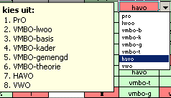
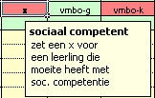
RIO
STAP 11
Vul tenslotte de laatste kolommen in
(vanaf groep 8)
STAP 10
Eventueel een kruisje wanneer een leerling moeite heeft met sociaal competent gedrag

Slide 6
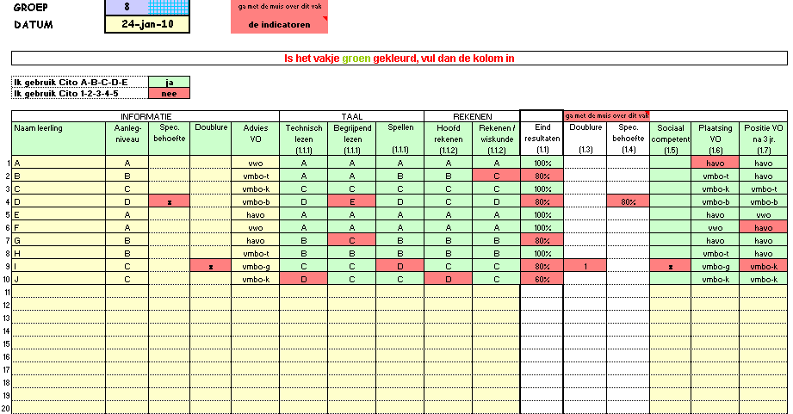
RIO
VOORBEELD 1
In de kolom ‘Technisch lezen scoren 9 van de 10 leerlingen naar verwachting = 90%
OPMERKING 7
Opbrengsten (Eindresultaten) van de vijf vakken worden vertaald in dit cijfer:
in 88% van de gevallen wordt naar verwachting gepresteerd. Bent u daar tevreden mee?
Moet het volgend jaar hoger? Wat is de score van de andere scholen?
OPMERKING 6
Onderaan het blad verschijnen de opbrengsten van TAAL en REKENEN

Slide 7
RIO
OPMERKING 11
Bij 9 van de 10 leerlingen komt advies en plaatsing VO overeen: 90%
Bij 8 van de 10 leerlingen komt plaatsing en positie na 3 jaar nog steeds overeen: 80%
OPMERKING 10
1 van de 10 leerlingen scoort sociaal minder competent. 90% is sociaal competent
OPMERKING 9
In dit voorbeeld: 1 leerling met een specifieke onderwijsbehoefte. Deze leerling ‘scoort’ 80%
OPMERKING 8
Het percentage doublure zou niet boven 3% uit mogen komen

Slide 8
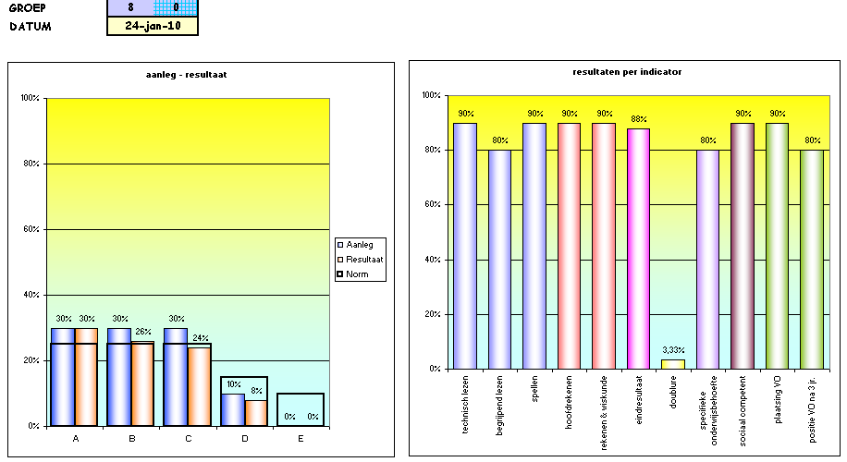
RIO
OPMERKING 12
Scrollt u verder naar beneden dan verschijnen de (Eind)opbrengsten
BLAUWE STAAF: Aanleg
ORANJE STAAF: (Eind)resultaat
‘Het percentage A- en B-leerlingen (met meer dan gemiddelde aanleg) is in deze groep groter dan gemiddeld; bijgevolg zijn C, D en E minder vertegenwoordigd
OPMERKING 13
De getallen onderaan het 1e blad worden nog eens ‘vertaald’ in de grafiek hieronder
VOORBEELD 2
De A-leerlingen scoren zoals verwacht
VOORBEELD 3
De B, C en D -leerlingen scoren niet allemaal zoals verwacht

